Slide 1
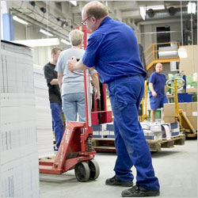
Arbejdsmiljøroadshow 2012
Velkommen til Arbejdsmiljøroadshow 2012.

Slide 2






Arbejdsmiljøroadshow 2012
DI-organisation for erhvervslivet
Danske Maritime
CO-Industri
Dansk Metal
Lederne
3F Fælles fagligt forbund

Slide 3
Arbejdsmiljøroadshow 2012
Baggrund for Arbejdsmiljøroadshow 2012
  Præsentation af det nyeste materiale som Metal- og Maskinindustriens arbejdsmiljøudvalg har udarbejdet i 2011
  Gennemgang af arbejdsmiljøets status i Metal- og maskinindustrien
  Præsentere tidligere udarbejdet materiale
  Præsentere materialer fra Industriens Branchearbejdsmiljøråd.

Slide 4
Arbejdsmiljøroadshow 2012
Årets emner:
  Status for arbejdsmiljøet i Metal og Maskinindustrien
  Psykisk arbejdsmiljø
    Værktøjskasser om psykisk arbejdsmiljø Kåre Sørensen
  Ulykker og forebyggelse
    Unge og nyansatte Lars Andersen

Slide 5
Arbejdsmiljøroadshow 2012
Værktøjskasser om ulykker og forebyggelse
Vejledninger og Pjecer fra Industriens Branchearbejdsmiljø
Afslutning.

Slide 6
Arbejdsmiljøroadshow 2012
Program:
  Kl. 15.00 Velkommen
  Kl. 15.10: Status på Arbejdsmiljøet i branchen,
  Ulrik Rasmussen, Dansk Metal
  Kl. 15.30: Psykisk Arbejdsmiljø
  Værktøjskasser om psykisk arbejdsmiljø
  Kåre Sørensen, DI

Slide 7
Arbejdsmiljøroadshow 2012.
Kl. 16.00 Pause
Kl. 16.20 Ulykker og forebyggelse
      Unge og nyansatte ,
      Lars Andersen, Lederne
Kl. 16.40 Forebyggelse af ulykker, Cases
      Jørgen Moltzen, Dansk Metal
Kl. 17.00 I-barens materialer
      Michael Jørgensen, CO-industri
Kl. 17.20 Afslutning Sandwich, øl og sodavand

Slide 8
Arbejdsmiljøroadshow 2012
Materialet kan hentes på Industriens branchearbejdsmiljøråds hjemmeside.
www.i-bar.dk
Nyhedsbrev – Tilmelding på evalueringsskema

Slide 9
Arbejdsmiljøroadshow 2012
Husk ar aflevere evalueringsskemaet

Slide 10
Status på arbejdsmiljøet i branchen

Slide 13
Anmeldte ulykker 2011

Slide 14
Påbud og reaktioner i 2011
Reaktioner | Forbud | Strakspåbud | Påbud | Vejledning | Total
Egenindsats |  | 18 | 101 | 29 | 148
Ulykkesricisi | 8 | 132 | 113 | 52 | 305
Ergonomi |  | 2 | 6 | 11 | 19
Støj |  | 4 | 9 | 6 | 19
Kemi/biologi | 1 | 43 | 75 | 31 | 150
Indeklima |  |  | 7 | 3 | 10
Psykisk Arb. miljø |  | 1 | 3 |  | 4
Unge |  | 5 | 1 | 1 | 7
Total | 9 | 205 | 315 | 133 | 662

Slide 15
Antal ulykker | 2003 | 2004 | 2005 | 2006 | 2007 | 2008 | 2009 | 2010
Død | 2 |  | 1 | 7 | 5 | 1 | 4 | 1
Amputation | 28 | 28 | 25 | 30 | 22 | 27 | 18 | 27
Knoglebrud | 377 | 364 | 412 | 407 | 468 | 486 | 314 | 306
Forstuvning | 949 | 939 | 1.033 | 1.232 | 1.425 | 1.519 | 875 | 737
Sårskade | 1.110 | 1.009 | 1.117 | 1.124 | 1.270 | 1.207 | 645 | 585
Termisk skade | 81 | 72 | 75 | 83 | 77 | 77 | 54 | 46
Bløddel | 414 | 402 | 406 | 329 | 393 | 400 | 222 | 156
Ætsning | 18 | 18 | 40 | 37 | 39 | 35 | 5 | 7
Forgiftning | 19 | 25 | 16 | 14 | 37 | 30 | 17 | 14
Andet | 279 | 308 | 366 | 400 | 465 | 478 | 441 | 396
Total | 3.277 | 3.165 | 3.491 | 3.664 | 4.201 | 4.248 | 2.595 | 2.275

Slide 16
De nye initiativer
– hvad betyder de for virksomheden?

Slide 17
Risikobaseret tilsyn
Risikobaseret tilsyn er en ny tilsynsform - start 2012.
Risikobaseret tilsyn afløser:
screening, tilpasset tilsyn og opfølgningsbesøg.
Risikobaseret tilsyn målrettes de virksomheder, som forventes at have problemer i arbejdsmiljøet.

Slide 18
Risikobaseret tilsyn indebærer:
at virksomhederne kontaktes telefonisk 1-4 måneder, inden Arbejdstilsynet kommer på besøg.
at Arbejdstilsynet gennemgår hele virksomhedens arbejdsmiljø. Normalt ét besøg.
at virksomheder med materielle arbejdsmiljøproblemer eller vejledning om psykisk arbejdsmiljø får et nyt risikobaseret tilsynsbesøg 12-18 måneder efter det første besøg.

Slide 19
Vejledning om sundhedsfremme
Arbejdstilsynets vejledning om sundhedsfremme fokuserer på aktiviteter, der kan fremme medarbejdernes trivsel og sundhed og styrke kroppen.
Det kan fx være aktiviteter, der forbedrer det psykiske arbejdsmiljø eller gennem træning og bevægelse.
Vejledningen er også relevant for virksomheder, der allerede har iværksat sundhedsfremmeaktiviteter, men endnu ikke har integreret aktiviteterne i deres arbejdsmiljøarbejde.
Vejledningen er et tilbud til virksomhederne. Hensigten er at motivere virksomhederne til at arbejde med sundhedsfremme – det er ikke et område, hvor Arbejdstilsynet stiller krav.

Slide 20
Vejledning til små virksomheder
Vejledningen til små virksomheder med 1-4 ansatte skal både styrke virksomhedernes motivation og evne til selv at løse problemer i arbejdsmiljøet og gøre dem bedre i stand til at opfylde kravene til deres egen arbejdsmiljøindsats.
Vejledningen indebærer:
at reglerne bliver forklaret i forhold til konkrete forhold i virksomheden, så virksomheden ved, hvad der kræves for at leve op til reglerne.
at virksomheden får eksempler på, hvordan det konkrete arbejdsmiljøproblem kan løses.
at virksomheden får ideer til, hvordan den kan forebygge arbejdsmiljøproblemer.
Vejledningen erstatter ikke afgørelser. Hvis problemet ikke er løst, når Arbejdstilsynet forlader virksomheden, får den et påbud.

Slide 21
Bagatelgrænsen
Bagatelgrænsen betyder, at Arbejdstilsynet ikke giver påbud om minimale overtrædelser af arbejdsmiljølovgivningen. kun påbud, hvis der er tale om væsentlige problemer.
Bagatelgrænsen betyder, at Arbejdstilsynet i hvert enkelt tilfælde vurderer, om der er tale om et væsentligt problem eller om en bagatel.
Det gøres ved at se på, hvor alvorligt problemet er, hvor tit de ansatte er udsat for problemet, og hvor længe de ansatte er udsat for problemet.

Slide 22
Ændret smileyordning
Den grønne smiley på Arbejdstilsynets hjemmeside får en udløbsdato. Det vil sige, at den slukkes efter fem år. Dermed bliver den grønne smiley mere aktuel og får større værdi.
Den grønne smiley forlænges efter et nyt risikobaseret tilsyn. Det kan rekvireres i Arbejdstilsynet.
Gul og rød smiley ændres der ikke ved, de fjernes først når arbejdsmiljøproblemerne er løst – dog tidligst efter seks måneder

Slide 23
Psykisk Arbejdsmiljø
Stress
Sygefravær
En god arbejdsplads
Gør noget – gør noget mere
Intern lederrekruttering
Konflikthåndtering
Jobusikkerhed

Slide 24

Stresshåndtering

Slide 25
Hvad indeholder pjecen?
  Hvorfor forebygge stress?
  Hvad er stress?
  Hvad er årsagerne?
  Gode råd
    Arbejdspladsen
    Ledelsen
    Kollegaer
    Den stressede
  Eksempler fra virksomheder

Slide 26
Hvad er stress?
Travlhed og stress er ikke det samme!
De fleste eksperter enige om at:
  Stress bedst kan beskrives som en tilstand hos individet
  Stress er en sund og naturlig reaktion på forhold i vores omgivelser
  Problemet opstår når stress-tilstand er omfattende eller står på i længere tid.
  At selv ikke langvarig stress er en sygdom, men øger risikoen for en række alvorlige helbredsproblemer og sygdomme.

Slide 27

Hvad er stress?
To typer af stress:
Symptomer der er knyttet til udviklingen af alvorlig stress
  Kortvarig, gråzonen og langvarig
  Psykiske, fysiske og adfærdsmæssige
  Tegn på arbejdspladsen

Slide 28
Årsagerne til stress på arbejdspladsen
Forhold vi omgiver os med på arbejde og i fritiden
Egne forventninger og reaktioner på en opgave
Ikke et spørgsmål om ”enten/eller”, men om et ”både-og”

Slide 29
Forebyggelse af stress
Indflydelse på eget arbejde og arbejdsbetingelser
Mening med arbejdet
Forudsigelighed
Støtte fra ledelse og kollegaer
Belønning og anerkendelse
Krav i arbejdet

Slide 30
Hvem har ansvaret?
Er det medarbejderens eget ansvar?
Er det primært ledelsens ansvar?
Hvad med kollegerne?
Denne diskussion er meningsløs og uproduktiv
Igen: ikke tale om et ”enten/eller”, men om et ”både-og”

Slide 31
Gode råd - værktøjskasse
Arbejdspladsen
Ledelsen
Kollegaer
Til dig der er er stresset
Forebyggelse af stress
Håndtering af stress
Hvad gør man, hvis det er gået galt

Slide 32
Sygefravær

Slide 33
Sygefravær
Hvorfor sygefravær?
  Former for sygefravær
    Korttidsfravær
    Langtidsfravær

Slide 34
Sygefravær
Årsager
Forebyggelse
Håndtering af fravær
  Fraværspolitik
  Raskmelding
  fastholdelse
  Fri Attest

Slide 35
Sygefravær
Gode råd til fraværshåndtering
Gåde råd til:
          Den fraværende
          Kolleger
          Tillidsvalgte
          Ledelsen
          Arbejdsmiljøorganisationen

Slide 36

Trivslen og det psykiske arbejdsmiljø
Gode råd
Redskaber
Hjælp til at komme videre

Slide 37
En god arbejdsdag
Trivslen og det psykiske arbejdsmiljø
  Engagement, motivation og kreativitet
  Trivsel, sundhed og velvære
  Mindre fravær
  Øget produktivitet og effektivitet

Slide 38
En god arbejdsdag
Gode råd i kendte situationer
  F.eks.
    Dårlig stemning
    Arbejdspres
    Nedgangstider
    Værkstedshumor
    Indflydelse

Slide 39
En god arbejdsdag
Redskaber:
  Test
  APV og det psykiske arbejdsmiljø
  Hjælp til at komme videre

Slide 40


Gør noget – Gør noget mere

Slide 41
Gør noget – Gør noget mere
Gør noget
  Inspiration til at arbejde med det psykiske arbejdsmiljø
  Artikelsamling på baggrund af temadage
  forandringsprocesser
  uklare roller
  gode råd til opstart
Gør noget mere
  Kulturelle faktorer
  Lean og det psykiske arbejdsmiljø
  Misbrug
  Konflikter

Slide 42


Slide 43
Intern lederrekruttering
Fra kollega til leder
Værktøjer til hvordan virksomheder kan gennemføre vellykkede interne lederrekrutteringer
Rekruttering og udvælgelse
  Politik for lederrekruttering
  Lederambitioner hos medarbejdere
  valg og fravalg af ledere

Slide 44
Hvem kan primært have gavn af pjecen?
    Medarbejdere med lederambitioner
    Internt rekrutterede ledere
    Chefer til internt rekrutterede ledere
    De øvrige chefer i ledergruppen

Slide 45

Fordele ved intern rekruttering
Kompetencer
Fastholdelse
Relationer

Slide 46
Intern Lederrekruttering
Nye roller
Forventninger til den nye leder
Lederen er stadig en medarbejder

Slide 47
Rekruttering og udvælgelse
      Politik for intern lederrekruttering
      Lederambitioner hos medarbejderne
      Valg og fravalg af ledere

Slide 48
Lederrekruttering
Forventninger
    Medarbejderne, Den nye leder, Lederens chef
Uddannelse til leder
Anbefalinger for:
  Den nye leder
  Den nye leders chef
  Virksomhedsledelsen

Slide 49
Behov for uddannelse
Ledelse er et fag i sig selv
Uddannelse er nødvendig
Såvel praktisk som teoretisk og metodisk uddannelse er vigtig
Løbende dialog om forventninger

Slide 50
Anbefalinger i forbindelse med intern lederrekruttering
Anbefalinger til den internt rekrutterede leder
Anbefalinger til den internt rekrutterede leders chef
Anbefalinger til virksomheden ved intern lederrekruttering

Slide 51


Slide 52
Hvorfor en vejledning om konflikthåndtering?
Konflikter findes på alle arbejdspladser
Der skal være plads til konflikter
Konflikter kan få store omkostninger
    For den enkelte
    For virksomheden
Holde liv i den gode stemning
Forebygge, opdage og håndtere konflikter

Slide 53
Hvad indeholder vejledningen?
  Hvad er en konflikt?
  Hvordan opstår konflikter?
  Hvordan er forløbet i en typisk konflikt?
  Værktøjer og gode råd
  Tjekliste
  Eksempler fra virksomheder

Slide 54
Hvad er en konflikt?
Uenighed eller frustration mellem to eller flere personer
Meningsudvekslinger, uoverensstemmelser, murren i krogene, sladder, konflikter, mobning eller vold
De personlige følelser er på spil i en konflikt
Konflikter kan involvere én eller flere personer, en gruppe, en afdeling eller en hel arbejdsplads

Slide 55
Hvorfor opstår konflikter?
Konflikter kan opstå mellem to eller flere kolleger, når de:
  Har forskellige behov
  Har forskellige grænser
  Har forskellige personligheder
  Har forskellige måder at arbejde på
  Har forskelligt syn på løsning af opgaven

Slide 56
Hvorfor opstår konflikter?
Konflikter kan også opstå mellem grupper og afdelinger
  Fordeling af ressourcer og goder
  Fordeling af arbejdsopgaver
  Uklarhed om ansvar og roller
  Gensidig afhængighed - fx flaskehalsproblemer
  Ved forskellige holdninger til omgangstonen

Slide 57
Hvorfor opstår konflikter?
Konflikter kan have udspring i hele virksomheden:
  • Dårlig samarbejdskultur
  • Uklarhed om ansvar og kompetencer
  • Uklare mål (fx om kvalitetskrav)
  • Ufleksibel struktur
  • Modsatrettede krav (fx om kvalitet og tidsfrister)
  • Mangelfuld information
  • For mange ”hovsa”-løsninger og for lidt planlægning
  • Der mangler en synlig ledelse og styring

Slide 58
Konflikttrappen
9. Nogen må væk
8. Fuld krig
7. Der er ingen dialog
6. Der opstår trusler og åbne angreb
5. Jeg kan tillade mig alt
4. Jeg søger støtte hos udenforstående
3. Det bliver personligt - jeg har ret, du tager fejl
2. Vi kan ikke blive enige - begyndende frustration
1. Vi diskuterer en sag - vi bliver enige

Slide 59

Sagskonflikten
Hold fast i at:
  Det er i orden at være uenige
  Uenigheder bør frem i lyset og kan bruges konstruktivt
  Søg efter muligheder i de forskellige synspunkter
  Gå efter et kompromis, ikke vind eller tab
  Hold jer til det faglige indhold
  Undgå at se kollegaen som problemet.

Slide 60

Personkonflikten
Når du bliver involveret i en personkonflikt:
  Stop op og tænk dig rigtig godt om
  Gå til vedkommende og sæt ord på konflikten
  Læg op til dialog
  Få konflikten tilbage til sagen

Slide 61

Dialogen stopper
Gode råd til hele arbejdspladsen:
  Det er sidste chance for at gribe ind
  Parterne skal tale sammen
  Yderst vanskeligt, når dialogen har været helt stoppet.
  Svært at få konflikten ned ad konflikttrappen
  Konfliktmægler kan være nødvendig
  Skal kunne se nøgternt på sagen og accepteres af begge parter som neutral
.

Slide 62
Værktøjskasse til konflikthåndtering
Lyt til din kollega
Brug jeg-sprog
Værdsættende sprog
Kommunikations-stigen
Spilleregler for samarbejde og konflikthåndtering med eksempel
Tjekliste

Slide 64
Hvad er jobusikkerhed?
En oplevelse af, at jobbet er i fare!
      Kan jeg beholde jobbet?
      Beholder jeg min arbejdsfunktion?
      Mister jeg kollegaer?
      Skal virksomheden flytte?

Slide 65
Hvorfor vejledning om jobusikkerhed?
For at give virksomheder og ansatte redskaber til at arbejde med jobusikkerhed
For at fastholde et godt psykisk arbejdsmiljø
For at forandre og udvikle arbejdspladsen

Slide 66
Hvad indeholder vejledningen?
Hvad er jobusikkerhed
Ledere og ansattes reaktioner på uønskede forandringer
Værktøjer til at støtte og hjælp under forandringer
Hjælp til den der afskediger og hjælp til den afskedigede
Casehistorie DEV A/S

Slide 67
Hvornår opstår jobusikkerheden?
Ved øget konkurrence i branchen
Organisationsforandringer
Nedskæringer
Fusioner
Udliciteringer
Opkøb
Afskedigelser

Slide 68
Reaktioner
Reaktionerne kan deles op i 4 faser
      Benægtelse
      Modarbejdelse
      Nysgerrighed
      Tilbage på fødderne

Slide 69
Støtte og hjælp under forandringerne
Opgaver som ledelse
    hvorfor
    hvad er målet
    roller og ansvar
    processen
    forhold og relationer

Slide 70
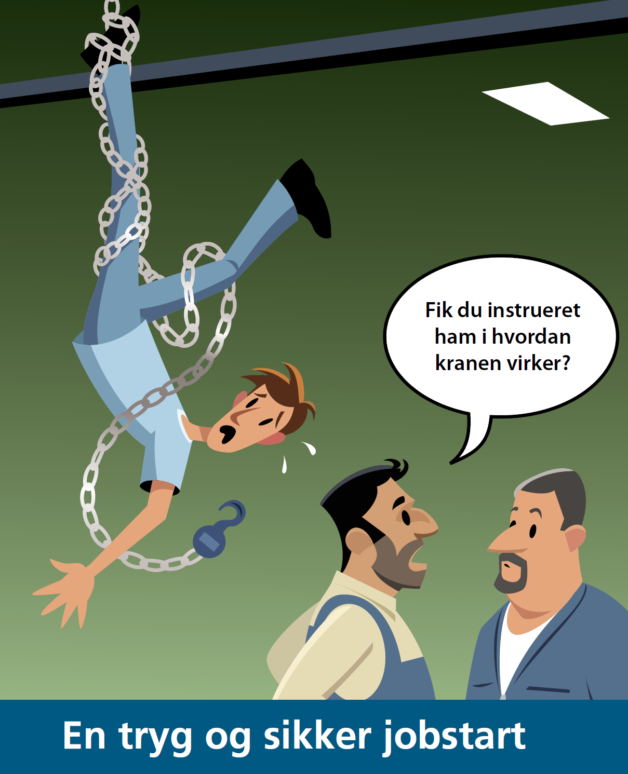

Slide 71
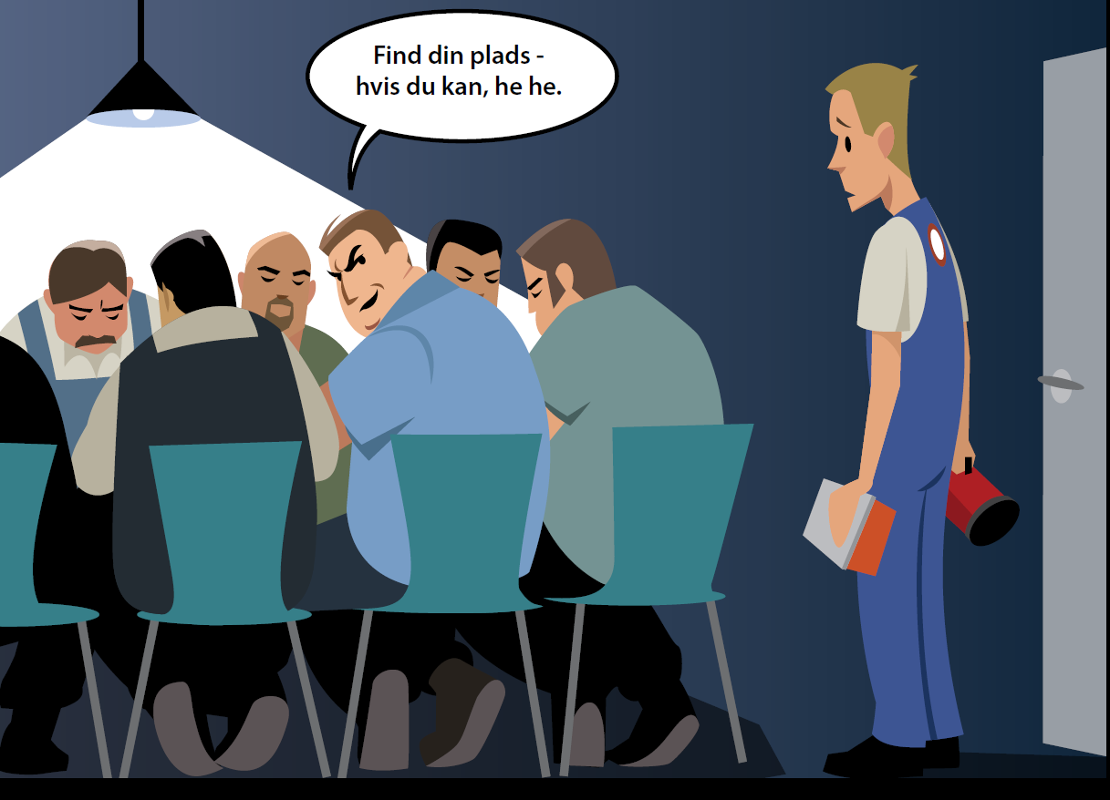
Hvordan var din egen jobstart?

Slide 72
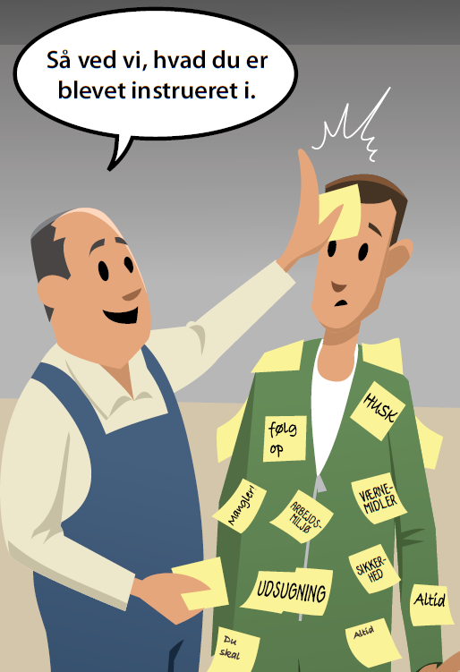
Hvordan var din egen jobstart?

Slide 73
Vidste du at……
Nyansatte rammes 3 gange så ofte af arbejdsulykker
Ulykkerne især rammer de unge
Det er muligt at gøre noget ved det

Slide 74
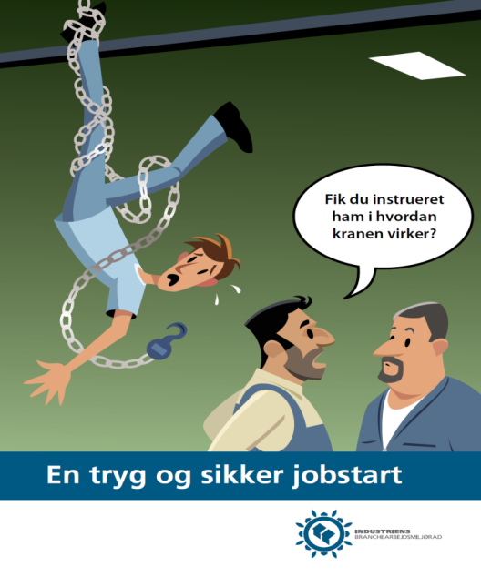
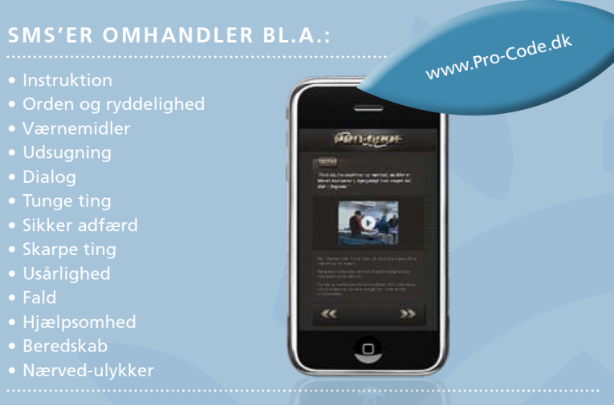
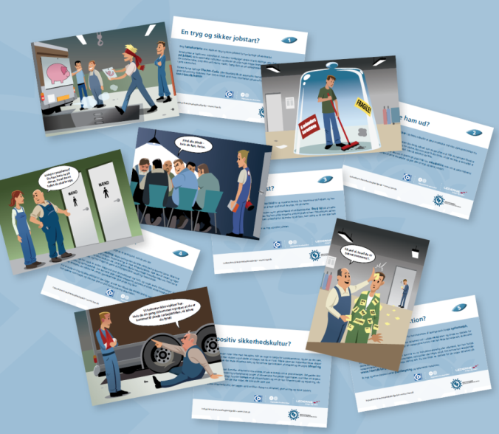
Hvad indeholder materialet?
  Pjece
  The Pro-Code
  6 Temakort

Slide 75
Hvad indeholder pjecen?
Hvorfor fokus på sikker jobstart
En sikker plan
Forslag til intro-forløb
The Pro-Code
Kort og godt

Slide 76
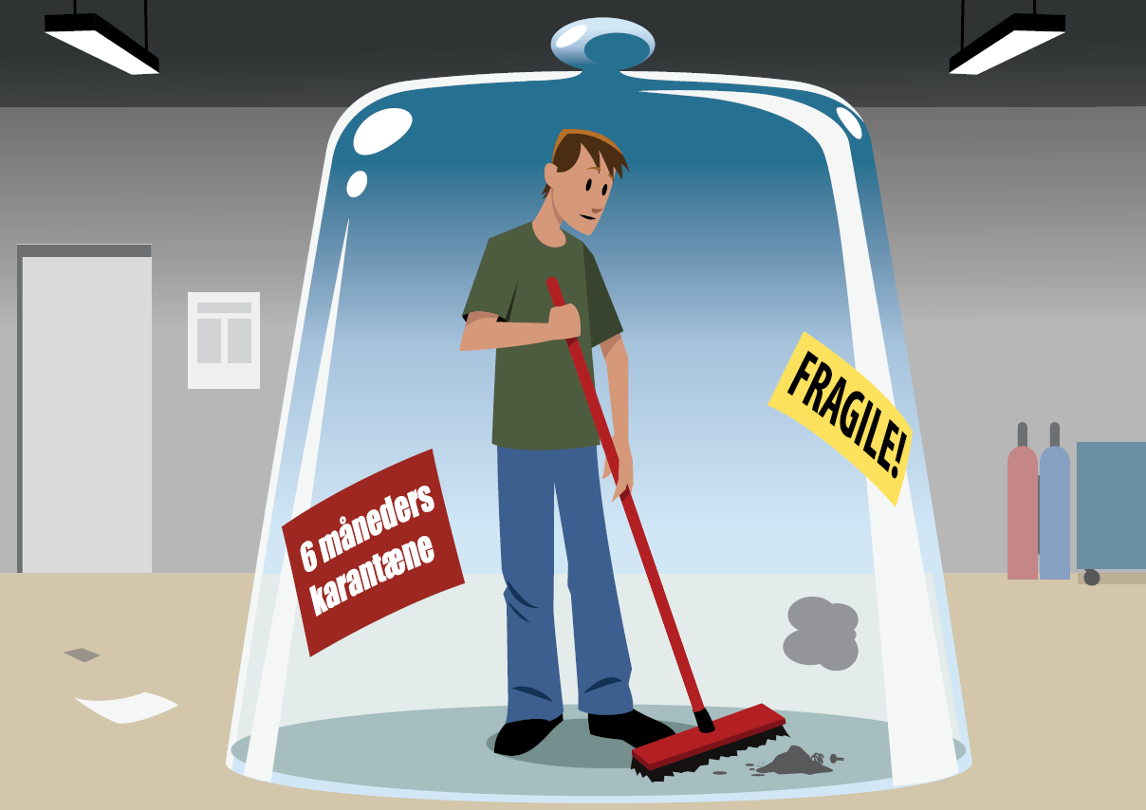
En sikker plan
Ingen osteklokker
Sæt tidligt ind
Arbejd systematisk – lav en plan og introforløb
Skab trygge rammer og god dialog
Pas på de farlige arbejdssituationer i starten

Slide 77
The Pro-Code?
Tilmeld den nyansatte The Pro-Code
Sms.ibar.dk/admin
Sms er linket op til www.Pro-Code.dk
Sms giver gode råd

Slide 78
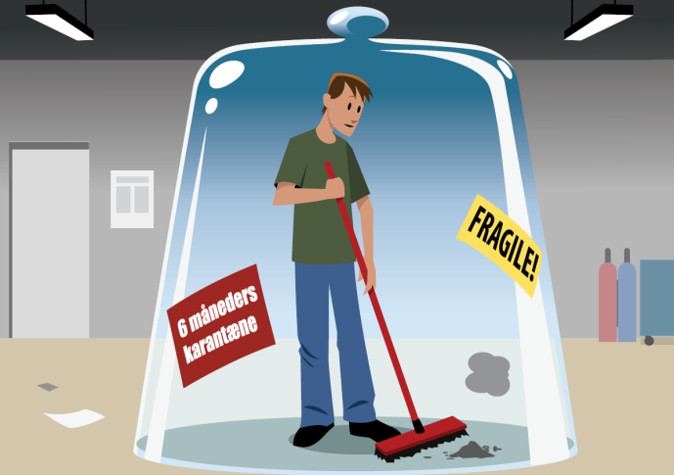
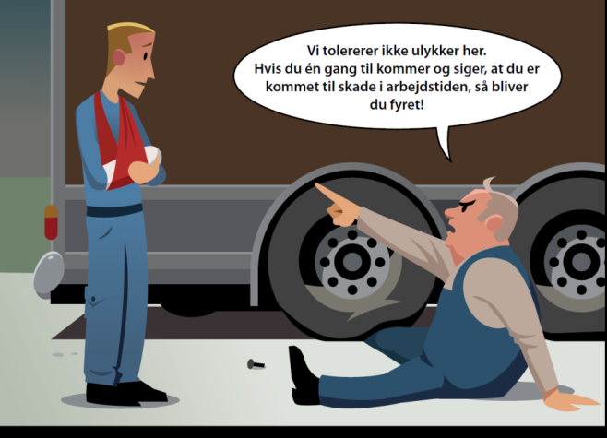
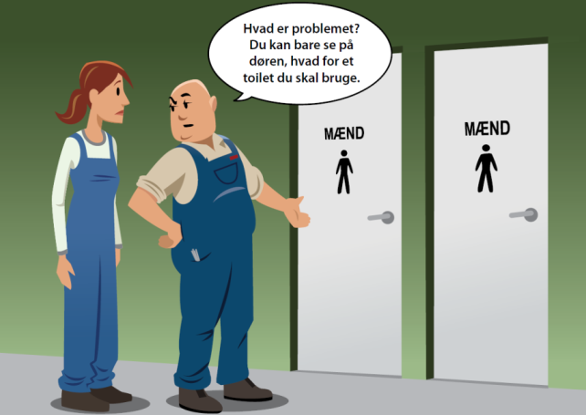
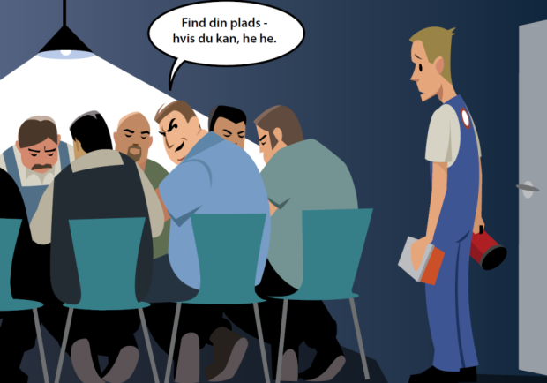
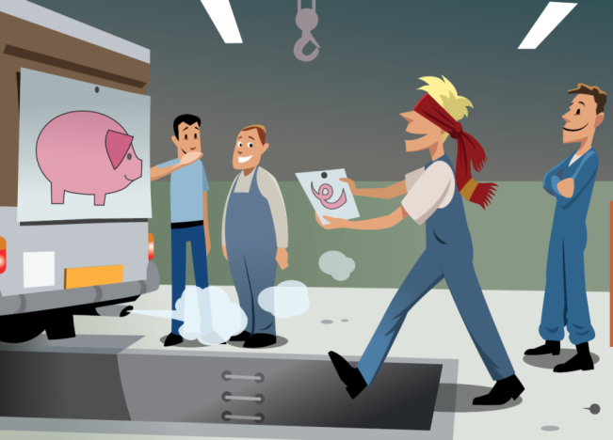
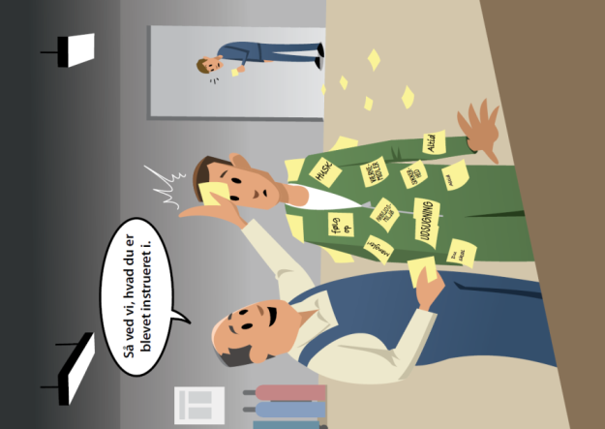
6 Temakort
Inspiration
Synlighed
Opmærksomhed

Slide 79
Værktøjer til ulykkesforebyggelse
Blandt I-BAR´s materialer er der rigtig mange vejledninger som kan anvendes mere eller mindre præcist, konkret til forebyggelse mod ulykker.
Vi har valgt 9 forskellige som alligevel rækker lidt ind over hinanden, men som alle er gode, hver for sig til at komme i gang med at forebygge mod ulykker.

Slide 80

Værktøjer til ulykkesforebyggelse
Arbejdsulykker
  værktøjer til forebyggelse
    Fokus på
      Omkostninger
      Hvordan vi kommer i gang
      Den daglige drift
      Før produktionen sættes i gang
      Anskaffelse og indkøring af maskiner

Slide 81
Værktøjer til ulykkesforebyggelse
Arbejdsulykker:
  Hvad koster en ulykke?
  Hvad kan man gøre ved det?
  Ulykker der kunne være undgået
  Gode metoder i virksomheden
  En god metode til at sætte sikkerhed på dagsorden
  En god metode til at holde dampen oppe
  En god metode til den daglige drift
  En god metode ved planlægningen af produktionen

Slide 82

Værktøjer til ulykkesforebyggelse
5 S
  Bedre arbejdsmiljø gennem systematisk vedligehold og ryddelighed
    En simpel metode til at holde orden og ryddelighed på jeres virksomhed
    hvordan får i ryddet op, sat jeres værktøjer og arbejde i system og hvordan fortsætte i med at lave løbende forbedringer af arbejdspladsen

Slide 83
Værktøjer til ulykkesforebyggelse
5 S:
  Sorter
  Systematiser
  Systematisk rengøring og vedligeholdelse
  Standardisering
  Selv diciplin
  Historie fra Olsens Metaltrykkeri A/S
  Værktøjer
    10 forskellige til hjælp

Slide 84

Værktøjer til ulykkesforebyggelse
Styr på værkstedet
  En opfordring til at få styr på arbejdsmiljøet i værkstedet
  Hvordan i kan komme i gang med arbejdet, gennemgår de væsentlige forhold, som i skal inddrage

Slide 85
Værktøjer til ulykkesforebyggelse
Styr på værkstedet:
  Maskiner og maskinsikkerhed
  Stoffer og materialer
  Støj
  Personlige værnemidler
  Arbejdsstillinger
  Løft, skub og træk
  Indeklima
  Lager opbevaring, orden og ryddelighed
  Intern transport
  Nødberedskab
  Unge under 18 år og under 15 år, men over 13 år
  Servicebilen

Slide 86

Værktøjer til ulykkesforebyggelse
Arbejdsmiljø i små værksteder
  I et lille værksted kan det være vanskeligt at se hvordan der også kan blive tid til arbejdsmiljøet
  En vejledning med værktøj til at få hverdagen til at fungere så godt som muligt

Slide 87
Værktøjer til ulykkesforebyggelse
Arbejdsmiljø i små værksteder:
  Arbejdsmiljø i en travl hverdag
  Kortlægning: hvor trykker skoen?
    Værkstedet
    Udearbejdende folk
  Vurdering og prioritering: Hvad vil vi gennemføre
  Opfølgning: Sker der noget?
  Hvad gør man efter den første APV?

Slide 88

Værktøjer til ulykkesforebyggelse
Intern transport
  Indeholder gode råd og værktøjer til at indrette den interne transport på jeres virksomhed
  Det gælder transport udendørs som indendørs

Slide 89
Værktøjer til ulykkesforebyggelse
Intern transport:
  Undgå arbejdsulykker
  Hvad er intern transport
  Regler om intern transport
  Hvordan kan arbejdet gribes an?
  De gode løsninger
  Hvad har de gjort på Give Stålspær i Brande

Slide 90

Værktøjer til ulykkesforebyggelse
Trucks
  Arbejdsmiljøkrav til :
    Ergonomi
    Støj
    Helkropsvibrationer certifikater
    Eftersyn
    Uddannelse
    Anskaffelse
    Tjeklister

Slide 91
Værktøjer til ulykkesforebyggelse
Trucks:
  Arbejdsmiljøkrav til trucks
    Eftersyn, ergonomi, ladestationer, støj og sikkerhedsudstyr, luftforurening, sikkerhed og sikkerhedsudstyr,, uddannelse og certifikat og intern transport med trucks
  Anskaffelse af trucks
    Inddrag truckførerne, lav behovsanalyse, krav, og ønsker, udvælg leverandører, test og afprøvning, beslutningsgrundlag, tilbud og forhandling, træning og implementering
  Tjekliste til trucks

Slide 92

Værktøjer til ulykkesforebyggelse
Tunge løft
  Gode løsninger
    Præsenterer konkrete eksempler på gode løsninger, der afskaffer eller nedbringer belastningen ved tunge løft

Slide 93
Værktøjer til ulykkesforebyggelse
Tunge løft
  Gode løsninger:
    Hvad kan vi opnå ved ergonomiske forbedringer?
    Hvor er det typisk tunge løft i Jern- og Metalbranchen
    Tunge løft og ondt i ryggen
    Hvordan kan man løse problemer med tunge løft?
    Eksempler på gode løsninger
      25 forskellige konkrete bud og løsninger
    Ondt i ryggen
      Tips til dig, der har ondt i ryggen

Slide 94
Værktøjer til ulykkesforebyggelse
Av for en snubler!
  Kampagnemateriale
    Man bekymrer sig sjældent om egen sikkerhed, men har det rigtigt hvis en kollega kommer til skade og man selv kunne have forhindret det
    Fokus på at fjerne faldgruberne, når man ser dem, ikke fokusere hvem der har skylden men finde metoder til de ikke kommer igen

Slide 95
Værktøjer til ulykkesforebyggelse
Av for en snubler:
  Kampagne guide
  Klæbemærker
  Plakater
  Bordkort
  Omdelingskort
  Store plakater

Slide 96

Værktøjer til ulykkesforebyggelse
Fotosafari
  En genvej til udvikling
    Formålet med ”fotosafari” præsenteres
    En række gode råd når man går i gang
    Konkrete ideer til forbedringer

Slide 97
Værktøjer til ulykkesforebyggelse
Fotosafari
  En genvej til udvikling:
    Hæfte og CD-rom
      Værktøjer til erfaringsudveksling
      Fotosafari - hvad er det?
      Hvad skal der investeres af tid og penge
      En fotosafari har seks faser
      Forberedelse af fotosafari
      Gennemførelse af fotosafari
      Efter fotosafarien – hvordan fortsætter man arbejdet?
      10 gode råd om fotosafari
      Udbytte af fotosafarien – udsagn fra deltagere

Slide 98


Slide 99
Medarbejderdreven innovation og arbejdsmiljø
Værktøjskasse og inspirationskatalog baseret på erfaringer fra virksomheder
4 værktøjskasser
  1 Få medarbejderne på banen
  2 Inddrag medarbejderne i løsningerne
  3 Opbygning af arbejdsmiljøarbejdet
  4 Ledelse

Slide 100
  1 Få medarbejderne på banen
  Omhandler fordele ved at få medarbejdernes idéer frem. Og hvordan dette kan ske i praksis:
    Tavlemøder
    Idéregistrering og forslagskasser
    Optimering af planlægningsmøder
  2 Inddrag medarbejderne i løsningerne
  Beskriver hvorfor og hvordan medarbejdere inddrages i løsninger
    Medarbejdere finder løsningerne
    Medarbejderne fastsætter arbejdsmiljøregler

Slide 101
  3 Opbygning af arbejdsmiljøarbejdet
    Omhandler former til at supplere og styrke arbejdsmiljøarbejdet ved hjælp af medarbejdere i og uden for den formelle Arbejdsmiljøorganisation
      Sikkerhedsmedhjælperen
      Trivselsmedarbejderen
      Interne Arbejdsmiljøspecialister
      Tværfaglighed i arbejdsmiljøorganisationen
  4 Ledelse
    Beskriver hvad der kræves af ledere mht. synlighed og engagement for at lykkes med arbejdsmiljøindsatsen
      Ledere og mellemlederes rolle
      Lederen er rollemodel
      Safety Walk
      Motivation og bonus

Slide 102
Værktøjskasserne er baseret på erfaringer fra syv virksomheder. Disse beskrives bagest i pjecen.
  MidtLab
  SCA Packaging Denmark A/S
  Vingefabrikken Vestas Blades
  Modulex A/S
  Solae Denmark A/S
  Enemærke & Petersen a/s
  Danish Crown

Slide 103
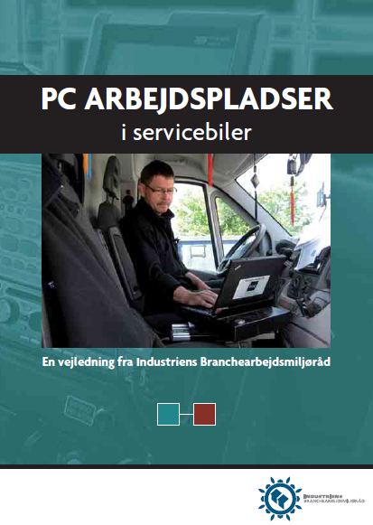

Slide 104
PC-arbejdspladser i servicebiler
Tænkt som hjælp til virksomheder som ved eksterne opgaver anvender servicebiler og hvor der i forbindelse hermed anvendes PC’er.
Guideline i tre tempi:
  APV og planlægning
  Områder der skal vurderes – arbejdsmiljømæssigt – ved pc-arbejdsplads i biler
  Konkrete løsningsforslag

Slide 105



Slide 106
ArbejdsmiljøVenlig ProjektLedelse
(AVPL)
To foldere:
  Minipjece der kort giver introduktion til forhold og regler der arbejdsmiljømæssigt kan/skal/bør iagttages ved gennemførelse af projekter i virksomheder
  Vejledning som anviser hvordan man som virksomhed og projektmedarbejder kan tackle de særlige arbejdsmiljøforhold, som findes ved projektarbejder.
    Et godt redskab for AMiO i virksomheder som har, eller planlægger, projektarbejde.

Slide 107


Slide 108
Natarbejde
CO-i og DI besluttede ved OK-2010 at sætte arbejde i gang omkring natarbejde til afklaring af forhold der skal opfyldes i forbindelse med helbredskontrol, afdækning af gener ved natarbejde og mulige løsninger.
Endte med beslutninger i form af protokollater der fastslår at helbredskontrol skal tilbydes medarbejdere, som omfattes af Industriens Overenskomster, mindst hvert andet år.

Slide 109
Natarbejde
Mange uafklarede spørgsmål – læs ikke videnskabeligt dokumenteret – om natarbejdets påvirkning af helbredet.
Derfor pjecen ”Natarbejde”
Gode råd til den enkelte om hvad man selv kan gøre for at mindske risikoen for at pådrage sig gener der kan relatere sig til det at arbejde om natten
Pjecen skal ifølge aftale udleveres til de som takker ja til helbredskontrol.

Slide 110


Slide 111
Hygiejne og renlighed på støberier
Støberierne har i mange år været i søgelyset grundet arbejdsmiljøforhold knyttet til bl.a. luftbårne partikler. Trods ventilationssystemer og andre lignende tiltag er der stadig tilfælde hvor der måles et for højt blyindhold i blodet.
Denne pjece tager udgangspunkt i at der findes regler for renlighed og hygiejne på støberier, men der også er en daglig praksis på støberier som måske ikke i alle tilfælde er hensigtsmæssigt – set ud fra en helbredsmæssigt synsvinkel

Slide 112
Hygiejne og renlighed på støberier
Pjecen indeholder syv afsnit og er tænkt som en praktisk guide for at få styr på uhensigtsmæssige forhold, der kan relateres til hygiejne.
    Indledning
    Arbejdsmiljøorganisationens arbejde
    Indretning af velfærdforanstaltninger
    Indretning af arbejdsstedet og tekniske tiltag
    Rengøring
    Personlige værnemidler og arbejdstøj
    Personlig hygiejne og holdningsbearbejdning
Pjecen vil også kunne anvendes af andre former for virksomheder end støberier, hvor der som følge af produktion er meget støv og/eller andre skadelige stoffer.

Slide 113


Slide 114
Materialer kan bestilles gennem organisationerne, hvis medlem.
Købes i Arbejdsmiljøbutikken. Betaler for fragt og håndtering. Produktet er gratis.
Alle materialer kan downloades fra i-bar.dk
Husk at tilmelde nyhedsbrevet

Slide 115
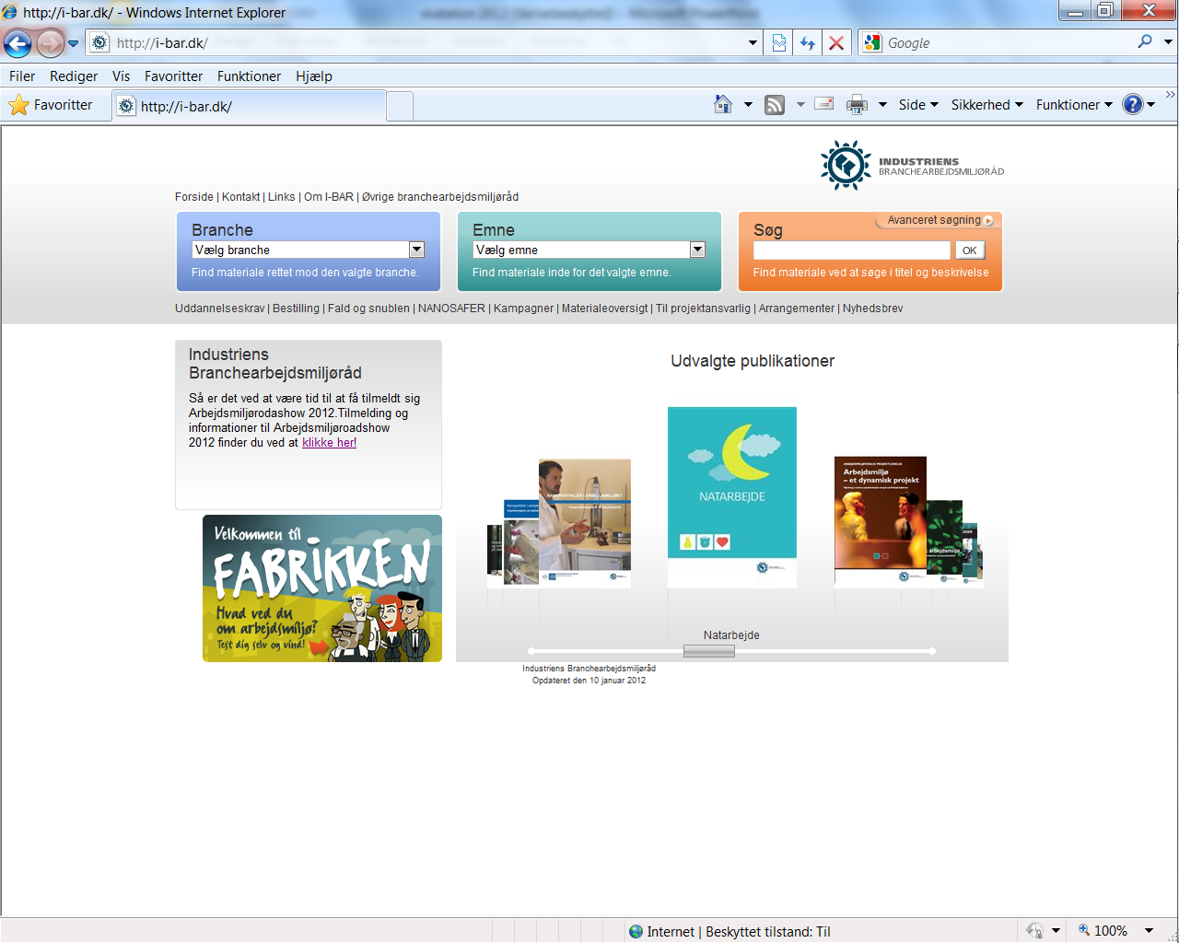
www.i-bar.dk

Slide 116
Arbejdsmiljøroadshow 2012
Husk at aflevere evalueringsskemaet

